Slide 1

Portofolio - Bootcamp Sesi 5
Perpajakan Perusahaan
Owner: (Maulana Yahya)
Build your skill and portfolio via myskill.id/bootcamp

Slide 2


Studi Kasus
Perpajakan Perusahaan
PPh 21 TER
Ilustrasi :
Bapak Jamal adalah seorang pegawai tetap di PT Maju Abadi. Bapak Jamal berstatus menikah dan memiliki 1 tanggungan (K/1). Selama bekerja di PT Maju Abadi di Tahun 2024, Bapak Jamal menerima gaji bruto per bulan, iuran pensiun, dan biaya jabatan.
#RintisKarirImpian

Slide 3
Studi Kasus
Perpajakan Perusahaan - PPh 21 TER
Bulan | Gaji (Rp)
Januari | 12.000.000
Februari | 12.000.000
Maret | 12.000.000
April | 12.000.000
Mei | 12.000.000
Juni | 12.000.000
Juli | 12.000.000
Agustus | 12.000.000
September | 12.000.000
Oktober | 12.000.000
November | 12.000.000
Desember | 12.000.000
Total | 144.000.000
Tambahan Informasi :
Biaya Jabatan per tahun Bapak Jamal sebesar Rp 6.000.000
Iuran Pensiun Bapak Jamal per tahun sebesar Rp 1.200.000
Instruksi :
Analisis Tarif PPH 21 yang dikenakan kepada Bapak Jamal berdasarkan Kategori A/Kategori B/Kategori C!
Hitung Besaran Pajak Penghasilan Pasal 21 per
bulan yang dipotong oleh PT Maju Abadi atas
penghasilan Bapak Jamal untuk masa pajak Januari sampai November 2024?
Hitung Besaran Pajak Pasal 21 yang dipotong oleh PT Maju Abadi atas penghasilan Bapak Jamal untuk masa pajak Desember 2024?
#RintisKarirImpian

Slide 4
Studi Kasus
Perpajakan Perusahaan - PPh 21 TER
Tarif Pajak setelah diberlakukannya TER-A (untuk masa Januari-November) :
No | Lapisan Penghasilan Bruto | TER A(%)
1 | 0 s/d 5.400.000 | 0.00
2 | 5.400.001 s/d 5.650.000 | 0.25
3 | 5.650.001 s/d 5.950.000 | 0.50
4 | 5.950.001 s/d 6.300.000 | 0.75
5 | 6.300.001 s/d 6.750.000 | 1.00
6 | 6.750.001 s/d 7.500.000 | 1.25
7 | 7.500.001 s/d 8.550.000 | 1.50
8 | 8.550.001 s/d 9.650.000 | 1.75
9 | 9.650.001 s/d 10.050.000 | 2.00
10 | 10.050.001 s/d 10.350.000 | 2.25
11 | 10.350.001 s/d 10.700.000 | 2.50
12 | 10.700.001 s/d 11.050.000 | 3.00
13 | 11.050.001 s/d 11.600.000 | 3.50
14 | 11.600.001 s/d 12.500.000 | 4.00
15 | 12.500.001 s/d 13.750.000 | 5.00
16 | 13.750.001 s/d 15.100.000 | 6.00
17 | 15.100.001 s.d 16.950.000 | 7.00
18 | 16.950.001 s/d 19.750.000 | 8.00
19 | 19.750.001 s/d 24.150.000 | 9.00
20 | 24.150.001 s/d 26.450.000 | 10.00
21 | 26.450.001 s/d 28.000.000 | 11.00
22 | 28.000.001 s/d 30.050.000 | 12.00
No | Lapisan Penghasilan Bruto | TER A(%)
23 | 30.050.001 s/d 32.400.000 | 13.00
24 | 32.400.001 s/d 35.400.000 | 14.00
25 | 35.400.001 s/d 39.100.000 | 15.00
26 | 39.100.001 s/d 43.850.000 | 16.00
27 | 43.850.001 s/d 47.800.000 | 17.00
28 | 47.800.001 s/d 51.400.000 | 18.00
29 | 51.400.001 s/d 56.300.000 | 19.00
30 | 56.300.001 s/d 62.200.000 | 20.00
31 | 62.200.001 s/d 68.600.000 | 21.00
32 | 68.600.001 s/d 77.500.000 | 22.00
33 | 77.500.001 s/d 89.000.000 | 23.00
34 | 89.000.001 s/d 103.000.000 | 24.00
35 | 103.000.001 s/d 125.000.000 | 25.00
36 | 125.000.001 s/d 157.000.000 | 26.00
37 | 157.000.001 s/d 206.000.000 | 27.00
38 | 206.000.001 s/d 337.000.000 | 28.00
39 | 337.000.001 s.d 454.000.000 | 29.00
40 | 454.000.001 s/d 550.000.000 | 30.00
41 | 550.000.001 s/d 695.000.000 | 31.00
42 | 695.000.001 s/d 910.000.000 | 32.00
43 | 910.000.001 s/d 1.400.000.000 | 33.00
44 | lebih dari 1.400.000.000 | 34.00
Ketentuan Wajib Pajak dengan Status :
TK/0
TK/1
K/0
#RintisKarirImpian

Slide 5
Studi Kasus
Perpajakan Perusahaan - PPh 21 TER
Tarif Pajak setelah diberlakukannya TER-B (untuk masa Januari-November) :
Ketentuan Wajib Pajak dengan Status :
No | Lapisan Penghasilan Bruto | TER B(%)
1 | 0 s/d 6.200.000 | 0.00
2 | 6.200.001 s/d 6.500.000 | 0.25
3 | 6.500.001 s/d 6.850.000 | 0.50
4 | 6.850.001 s/d 7.300.000 | 0.75
5 | 7.300.001 s/d 9.200.000 | 1.00
6 | 9.200.001 s/d 10.750.000 | 1.50
7 | 10.750.001 s/d 11.250.000 | 2.00
8 | 11.250.001 s/d 11.600.000 | 2.50
9 | 11.600.001 s/d 12.600.000 | 3.00
10 | 12.600.001 s/d 13.600.000 | 4.00
11 | 13.600.001 s/d 14.950.000 | 5.00
12 | 14.950.001 s/d 16.400.000 | 6.00
13 | 16.400.001 s/d 18.450.000 | 7.00
14 | 18.450.001 s/d 21.850.000 | 8.00
15 | 21.850.001 s/d 26.000.000 | 9.00
16 | 26.000.001 s/d 27.700.000 | 10.00
17 | 27.700.001 s.d 29.350.000 | 11.00
18 | 29.350.001 s/d 31.450.000 | 12.00
19 | 31.450.001 s/d 33.950.000 | 13.00
20 | 33.950.001 s/d 37.100.000 | 14.00
No | Lapisan Penghasilan Bruto | TER B(%)
23 | 37.100.001 s/d 41.100.000 | 15.00
24 | 41.100.001 s/d 48.500.000 | 16.00
23 | 48.500.001 s/d 49.500.000 | 17.00
24 | 48.500.001 s/d 53.800.000 | 18.00
25 | 53.800.001 s/d 58.500.000 | 19.00
26 | 58.500.001 s/d 64.000.000 | 20.00
27 | 58.500.001 s/d 71.000.000 | 21.00
28 | 71.000.001 s/d 80.000.000 | 22.00
29 | 80.000.001 s/d 93.000.000 | 23.00
30 | 93.000.001 s/d 109.000.000 | 24.00
31 | 109.000.001 s/d 129.000.000 | 25.00
32 | 129.000.001 s/d 163.000.000 | 26.00
33 | 163.000.001 s/d 211.000.000 | 27.00
34 | 211.000.001 s/d 347.000.000 | 28.00
35 | 347.000.001 s/d 459.000.000 | 29.00
36 | 459.000.001 s/d 555.000.000 | 30.00
37 | 555.000.001 s.d 704.000.000 | 31.00
38 | 704.000.001 s/d 957.000.000 | 32.00
39 | 957.000.001 s/d 1.405.000.000 | 33.00
40 | lebih dari 1.405.000.000 | 34.00
TK/2
TK/3
K/1
K/2
#RintisKarirImpian

Slide 6
Studi Kasus
Perpajakan Perusahaan - PPh 21 TER
Tarif Pajak setelah diberlakukannya TER-C (untuk masa Januari-November) :
Ketentuan Wajib Pajak dengan Status :
No | Lapisan Penghasilan Bruto | TER C(%)
1 | 0 s/d 6.600.000 | 0.00
2 | 6.600.001 s/d 6.950.000 | 0.25
3 | 6.950.001 s/d 7.350.000 | 0.50
4 | 7.350.001 s/d 7.800.000 | 0.75
5 | 7.800.001 s/d 8.850.000 | 1.00
6 | 8.850.001 s/d 9.800.000 | 1.25
7 | 9.800.001 s/d 10.950.000 | 1.50
8 | 10.950.001 s/d 11.200.000 | 2.00
9 | 11.200.001 s/d 12.050.000 | 2.50
10 | 12.050.001 s/d 12.950.000 | 3.00
11 | 12.950.001 s/d 14.150.000 | 4.00
12 | 14.150.001 s/d 15.550.000 | 5.00
13 | 15.550.001 s/d 17.050.000 | 6.00
14 | 17.050.001 s/d 19.500.000 | 7.00
15 | 19.500.001 s/d 22.700.000 | 8.00
16 | 22.700.001 s/d 26.600.000 | 9.00
17 | 26.600.001 s.d 28.100.000 | 10.00
18 | 28.100.001 s/d 30.100.000 | 11.00
19 | 30.100.001 s/d 32.600.000 | 12.00
20 | 32.600.001 s/d 35.400.000 | 13.00
No | Lapisan Penghasilan Bruto | TER C(%)
23 | 35.400.001 s/d 38.900.000 | 14.00
24 | 38.900.001 s/d 43.000.000 | 15.00
23 | 43.000.001 s/d 47.400.000 | 16.00
24 | 47.400.001 s/d 51.200.000 | 17.00
25 | 51.200.001 s/d 55.800.000 | 18.00
26 | 55.800.001 s/d 60.400.000 | 19.00
27 | 60.400.001 s/d 66.700.000 | 20.00
28 | 66.700.001 s/d 74.500.000 | 21.00
29 | 74.500.001 s/d 83.200.000 | 22.00
30 | 8.3200.001 s/d 95.600.000 | 23.00
31 | 95.600.001 s/d 110.000.000 | 24.00
32 | 110.000.001 s/d 134.000.000 | 25.00
33 | 134.000.001 s/d 169.000.000 | 26.00
34 | 169.000.001 s/d 221.000.000 | 27.00
35 | 221.000.001 s/d 390.000.000 | 28.00
36 | 390.000.001 s/d 463.000.000 | 29.00
37 | 463.000.001 s.d 561.000.000 | 30.00
38 | 561.000.001 s/d 709.000.000 | 31.00
39 | 709.000.001 s/d 965.000.000 | 32.00
40 | 965.000.001 s/d 1.419.000.000 | 33.00
41 | lebih dari 1.419.000.000 | 34.00
K/3
#RintisKarirImpian

Slide 7
Studi Kasus
Perpajakan Perusahaan - PPh 21 TER
Ketentuan Tarif Progresif PPh Pasal 21
Lapisan Tarif | Penghasilan Kena Pajak | Tarif PPh 21
I | 0 – Rp 60 juta | 5%
II | > Rp 60 – 250 juta | 15%
III | > Rp 250 – 500 juta | 25%
IV | > Rp 500 juta – 5 miliar | 30%
V | > 5 miliar | 35%
#RintisKarirImpian

Slide 8
Penyelesaian :
BULAN | PENDAPATAN BRUTO | TER-KATEGORI B | PPH 21 (RP)
Januari | Rp 12.000.000 | 3,00% | Rp 360.000
Febuari | Rp 12.000.000 | 3,00% | Rp 360.000
Maret | Rp 12.000.000 | 3,00% | Rp 360.000
April | Rp 12.000.000 | 3,00% | Rp 360.000
Mei | Rp 12.000.000 | 3,00% | Rp 360.000
Juni | Rp 12.000.000 | 3,00% | Rp 360.000
Juli | Rp 12.000.000 | 3,00% | Rp 360.000
Agustus | Rp 12.000.000 | 3,00% | Rp 360.000
September | Rp 12.000.000 | 3,00% | Rp 360.000
Oktober | Rp 12.000.000 | 3,00% | Rp 360.000
November | Rp 12.000.000 | 3,00% | Rp 360.000
Desember | Rp 12.000.000 | 3,00% | Rp 1.110.000.
Di karenakan Pak Jamal memiliki gaji Rp 12.000.000 sudah menikah dan memiliki satu tanggungan maka pak
jamal masuk ke kategori B dengan persentase 3%. Jadi pajak yang dibayarkan bapak jamal dari januari hi-
ngga November sebesar Rp 3.960.000.

Slide 9
Penyelesaian :
Jadi pph 21 yang dipotong dibulan desember adalah
Rp 1.110.000.
Gaji bruto setahun |  | Rp 144.000.000
Pengurang
Biaya jabatan | Rp 6.000.000
iuran peniun | Rp 1.200.000
 |  | Rp 7.200.000
Penghasian neto setahun |  | Rp 136.800.000
PTKP setahun
Untuk wajib pajak sendiri | Rp 54.000.000
Tambahan untuk menikah | Rp 4.500.000
Tambahan untuk satu tanggungan | Rp 4.500.000
 |  | Rp 63.000.000
Penghasilan kena pajak setahun |  | Rp 73.800.000
=5%*60000000 | Rp 3.000.000
=15%*13800000 | Rp 2.070.000
 |  | Rp 5.070.000
PPh 21 yang dipotong hingga november 2024 |  | Rp 3.960.000
PPh 21 yang dipotong dibulan desember 2025 |  | Rp 1.110.000

Slide 10
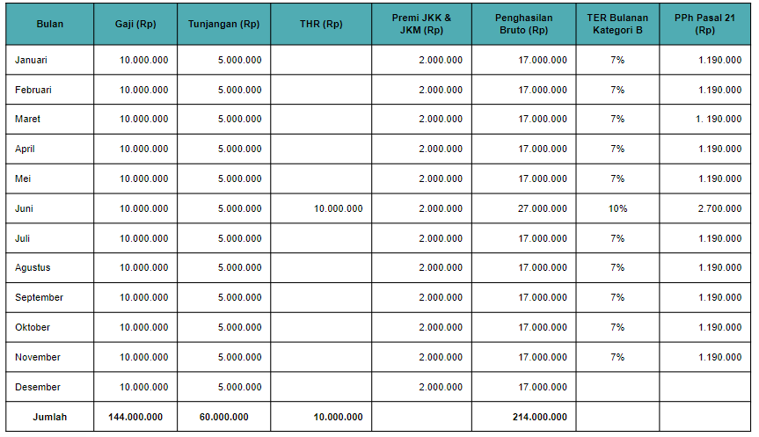
Studi Kasus
Perpajakan Perusahaan - PPh 21 TER
CONTOH STUDY CASE UNTUK REFERENSI PENGERJAAN :
No. | Pengurang Gaji Bruto | Jumlah
1. | Biaya jabatan maksimal setahun | 6.000.000
2. | Iuran pensiun setahun | 1.200.000
#RintisKarirImpian

Slide 11
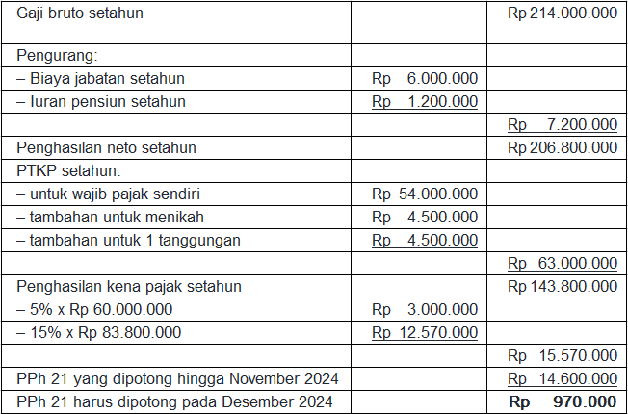
Studi Kasus
Perpajakan Perusahaan - PPh 21 TER
CONTOH STUDY CASE UNTUK REFERENSI PENGERJAAN :
#RintisKarirImpian

Slide 12
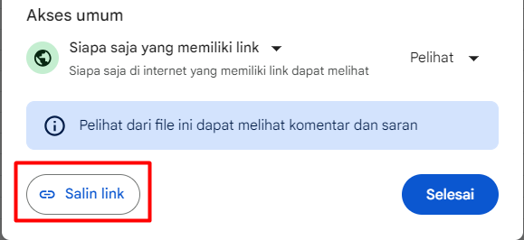
Case Study
Instruksi :
Kerjakan penugasan pada spreadsheet atau excel. Kemudian, upload penugasan pada google drive masing-masing. Selanjutnya, share link penugasan pada google form berikut : https://forms.gle/8vPoMrtuoD8MtPpy9
Notes : (Pastikan akses file dibagikan untuk ‘siapa saja yang memiliki link’ (tidak dibatasi)).
#RintisKarirImpian

